Slide 1
第六章总线系统
计算机组成原理课程
裴颂伟
北京化工大学信息科学与技术学院
Peisw@mail.buct.edu.cn; 15810262768
Notes:
2013年11月8号

Slide 2
本章内容
本章首先讲述总线系统的一些基本概念和基本技术，在此基础上，具体介绍当前实用的PCI总线和正在流行的InfiniBand标准。
      6.1 总线的概念和结构形态
      6.2 总线接口
      6.3 总线的仲裁
      6.4总线的定时和数据传送模式
      6.5 HOST总线和PCI总线
      6.6 InfiniBand标准

Slide 3
6.1总线的概念和结构形态
总线的基本概念
总线的连接方式
总线的内部结构
总线结构实例

Slide 4
6.1.1总线的基本概念
  数字计算机是由若干系统功能部件构成的，这些系统功能部件在一起工作才能形成一个完整的计算机系统。
  总线定义：计算机的若干功能部件之间不可能采用全互联形式，因此就需要有公共的信息通道，即总线。
  总线是构成计算机系统的互联机构，是多个系统功能部件之间进行数据传送的公共通路。借助于总线连接，计算机在各系统功能部件之间实现地址、数据和控制信息的交换，并在争用资源的基础上进行工作。

Slide 5
6.1.1总线的基本概念
  总线可分为以下几类：
    内部总线：CPU内部连接各寄存器及运算器部件之间的总线。
    系统总线：外部总线。CPU和计算机系统中其他高速功能部件相互连接的总线。
    I/O总线：中低速I/O设备相互连接的总线。

Slide 6
6.1.1总线的基本概念
总线的特性可分为：物理特性、功能特性、电气特性、时间特性。
  物理特性：总线的物理连接方式（根数、插头、插座形状，引脚排列方式）
  功能特性：每根线的功能
  电气特性：每根线上信号的传递方向及有效电平范围。
  时间特性：规定了每根总线在什么时间有效。

Slide 7
6.1.1总线的基本概念
相同的指令系统，相同的功能，不同厂家生产的各功能部件在实现方法上几乎没有相同的，但各厂家生产的相同功能部件却可以互换使用，其原因何在呢?
--使用标准化系统总线
为了使不同厂家生产的相同功能部件可以互换使用，就需要进行系统总线的标准化工作。
标准总线历程：ISA总线(16b,8MB/S) EISA(32b,33.3MB/S)
VESA(32b,132MB/S) PCI(64b,100MB/S)
采用标准总线的优点
  简化系统设计
  简化系统结构，提高系统可靠性
  便于系统的扩充和更新

Slide 8
6.1.1总线的基本概念
总线带宽：总线本身所能达到的最高传输速率。
  一次操作可以传输的数据位数
  如S100为8位，ISA为16位，EISA为32位，PCI-2可达64位。
  总线宽度不会超过微处理器外部数据总线的宽度。
  实际带宽会受到总线布线长度、总线驱动器/接收器性能、连接在总线上的模块数等因素的影响。

Slide 9
【例1】（1）某总线在一个总线周期中并行传送4个字节的数据，假设一个总线周期等于一个总线时钟周期，总线时钟频率为33MHz，总线带宽是多少?
（2）如果一个总线周期中并行传送64位数据，总线时钟频率升为66MHz，总线带宽是多少?
【 解】
(1)设总线带宽用Dr表示，总线时钟周期用T=1/f表示，一个总线周期传送的数据量用D表示， 根据定义可得 :
Dr = D/T = D×1/T = D×f =4B×33×1000000/s=132MB/s
(2)64位=8B，根据定义可得 :
Dr= D×f =8B×66×1000000/s=528MB/s

Slide 10
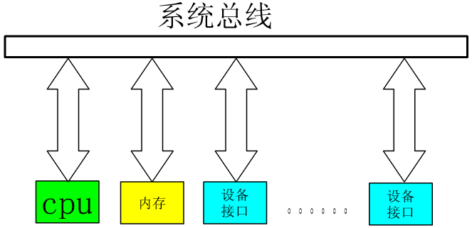
6.1.2总线的连接方式
适配器（接口）：实现高速CPU与低速外设之间工作速度上的匹配和同步，并完成计算机和外设之间的所有数据传送和控制。
单机系统中总线结构的两种基本类型：
  单总线：使用一条单一的系统总线来连接CPU、内存和I/O设备。
  在单总线结构中，CPU送至总线上的地址不仅加至内存，同时也加至总线上的所有外围设备。只有与总线上的地址相对应的设备，才执行数据传送操作。CPU和外设可以指定地址。

Slide 11
6.1.2总线的连接方式
单总线结构特点：
  在单总线结构中，要求连接到总线上的逻辑部件必须高速运行，以便在某些设备需要使用总线时，能迅速获得总线控制权；
  而当不再使用总线时，能迅速放弃总线控制权。否则，由于一条总线由多种功能部件共用，可能导致很大的时间延迟。

Slide 12
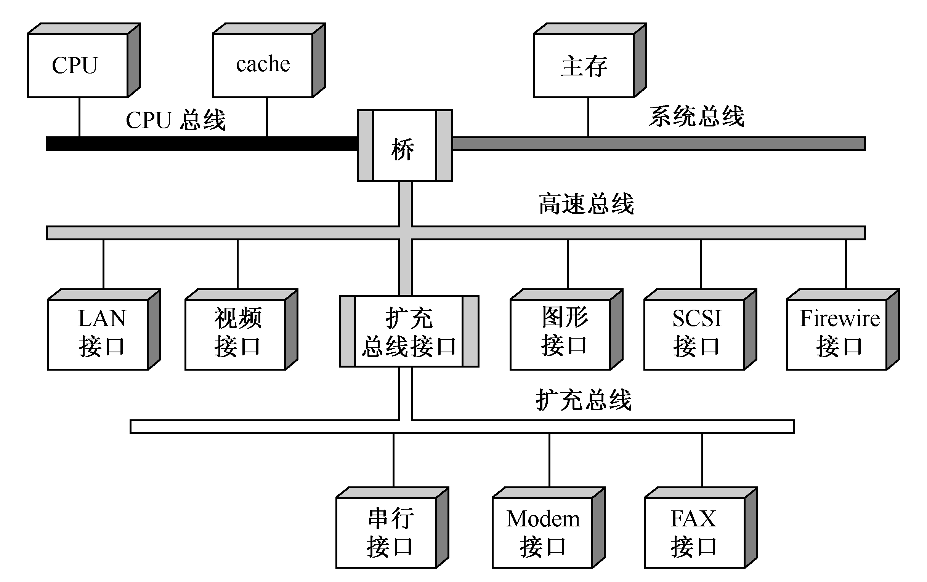
6.1.2总线的连接方式
多总线：在CPU、主存、I/O之间互联采用多条总线。如图所示。


Slide 13
6.1.2总线的连接方式
高速的CPU总线：CPU和cache之间采用
系统总线：连接CPU与主存。
高速总线上可以连接高速LAN（100Mb/s局域网）、视频接口、图形接口、SCSI接口（支持本地磁盘驱动器和其他外设）、Firewire接口（支持大容量I/O设备）。高速总线通过扩充总线接口与扩充总线相连，扩充总线上可以连接串行方式工作的I/O设备。
通过桥CPU总线、系统总线和高速总线彼此相连。桥实质上是一种具有缓冲、转换、控制功能的逻辑电路。
多总线结构体现了高速、中速、低速设备连接到不同的总线上同时进行工作，以提高总线的效率和吞吐量，而且处理器结构的变化不影响高速总线。

Slide 14
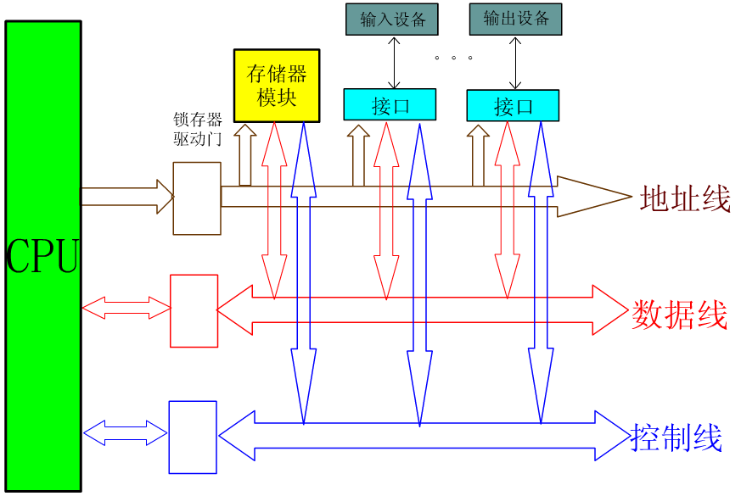
6.1.3总线的内部结构
早期总线的内部结构如图所示，它实际上是处理器芯片引脚的延伸，是处理器与I/O设备适配器的通道。这种简单的总线一般也由50～100条线组成，这些线按其功能可分为三类：地址线、数据线和控制线。

Slide 15
6.1.3总线的内部结构
早期总线结构的特点：
地址线是单向的，用来传送内存与设备的地址；
数据线是双向的，用来传送数据；
控制线对于每一根来说也是单向的，用来指明数据传送的方向、中断控制和定时控制等。
早期总线结构的不足之处在于：
CPU是总线上惟一的主控者。即使后来增加了具有简单仲裁逻辑的DMA控制器以支持DMA传送，但仍不能满足多CPU环境的要求。
总线信号是CPU引脚信号的延伸，故总线结构紧密与CPU相关，通用性较差。

Slide 16
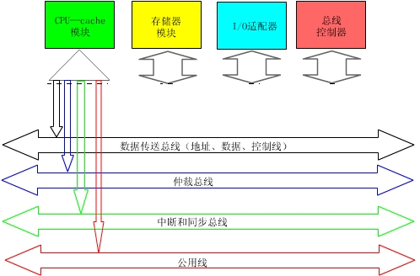
6.1.4总线的内部结构
当代流行的总线内部结构

Slide 17
6.1.4总线的内部结构
数据传送总线：由地址线、数据线、控制线组成。其结构与简单总线相似，但一般是32条地址线，32或64条数据线。为了减少布线，64位数据的低32位数据线常常和地址线采用多路复用方式。
仲裁总线：包括总线请求线和总线授权线。
中断和同步总线：用于处理带优先级的中断操作，包括中断请求线和中断认可线。
公用线：包括时钟信号线、电源线、地线、系统复位线以及加电或断电的时序信号线等。

Slide 18
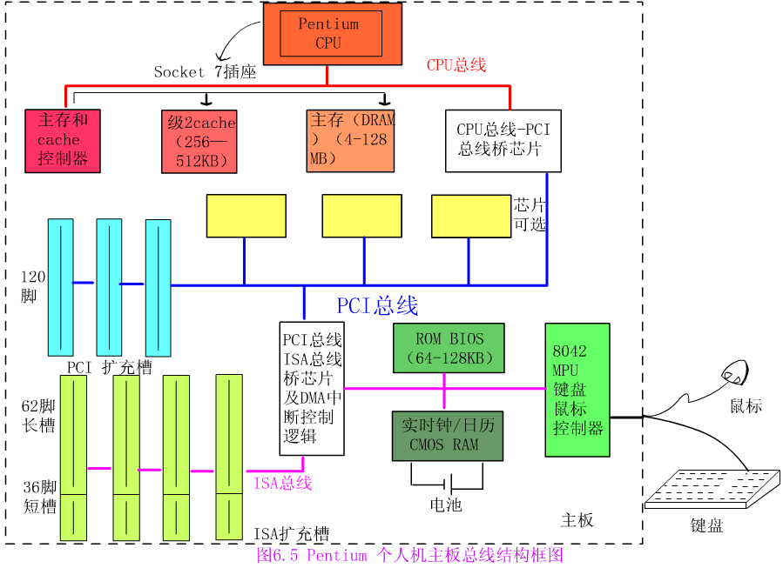
6.1.5总线结构实例
大多数计算机采用了分层次的多总线结构。
下图是一个三层次的多总线结构即有CPU总线、PCI总线和ISA总线。

Slide 19
6.1.5总线结构实例
Pentium机的总线结构分为三层：CPU总线、PCI总线和ISA总线。
CPU总线是64数据线和32地址线的同步总线。
PCI总线用于连接高速的IO设备模块，采用集中式仲裁模式。ISA总线用于连接低速IO设备。
CPU总线与PCI总线通过北桥相连，桥的作用是信号速度缓冲、电平转换和控制协议的转换。
PCI总线与ISA总线通过南桥相连。
CPU
PCI
ISA
北
桥
南
桥

Slide 20
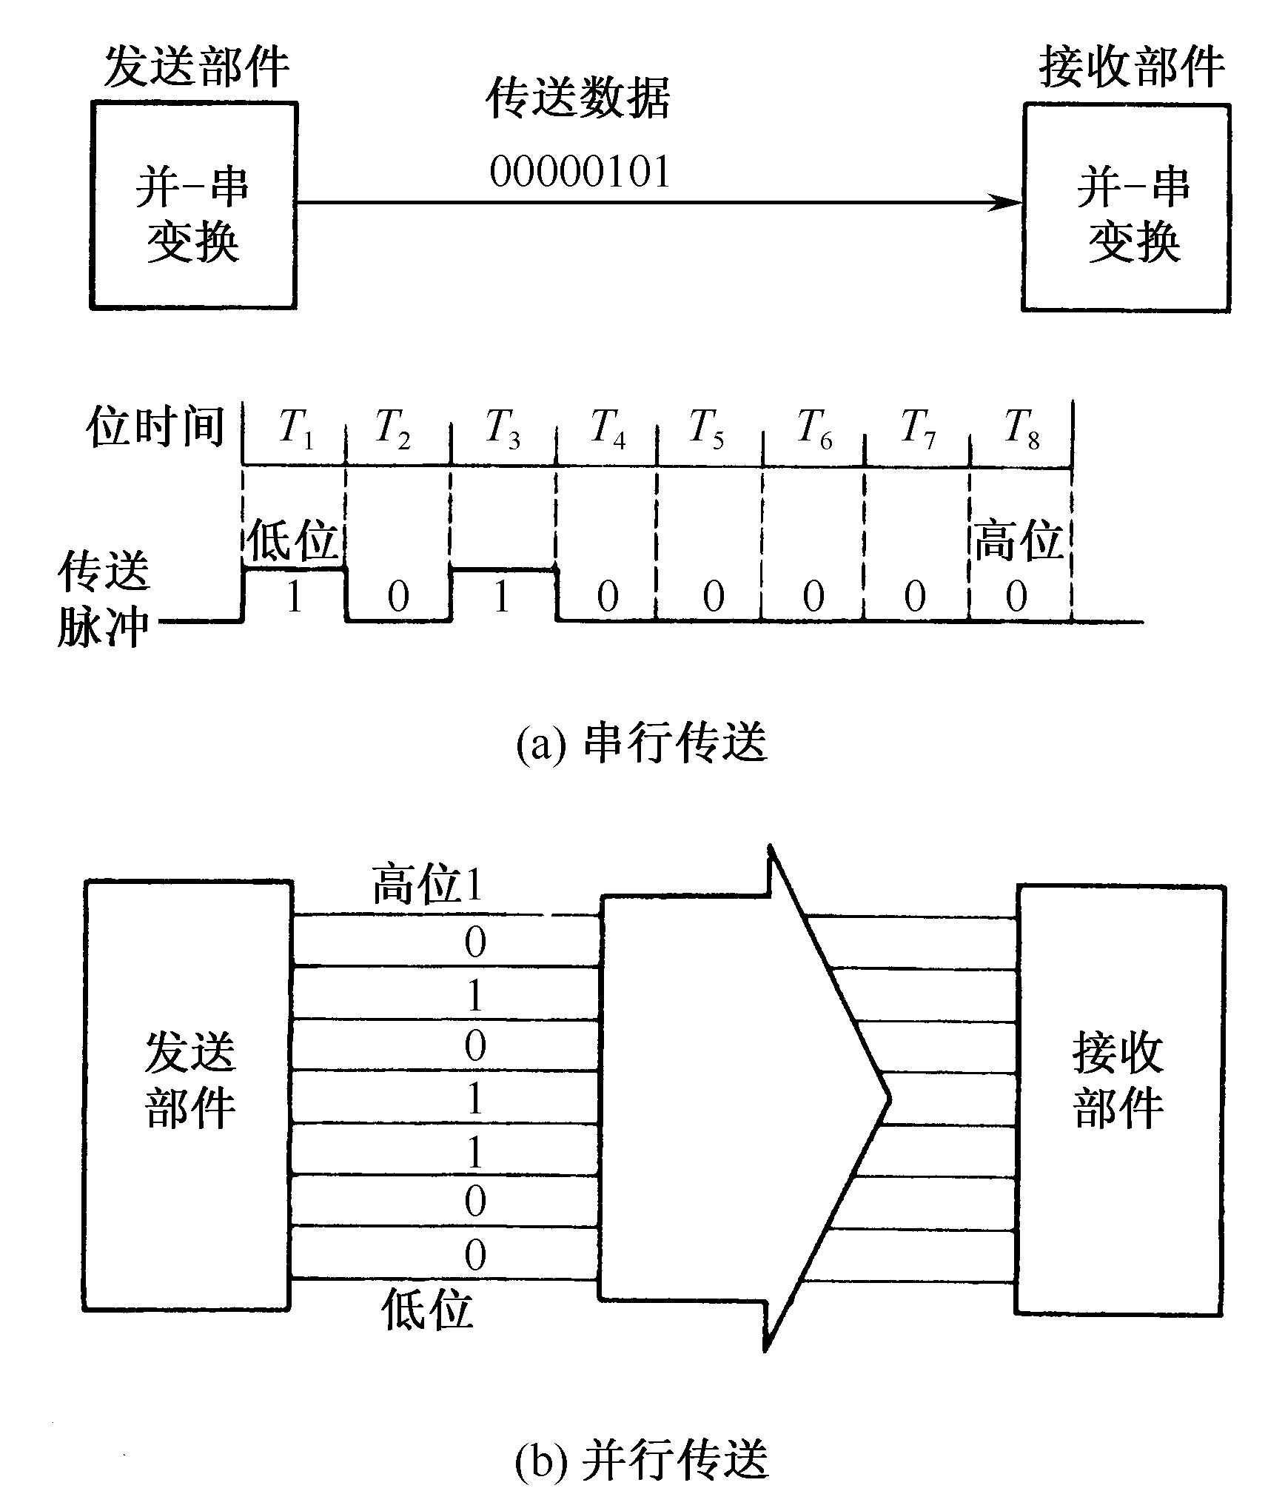
6.2 总线接口
一、信息的传送方式
  计算机系统中，传输信息基本有三种方式：
    串行传送
    并行传送
    分时传送
  出于速度和效率上的考虑，系统总线上传送的信息必须采用并行传送方式。分时传送即总线的分时复用。

Slide 21
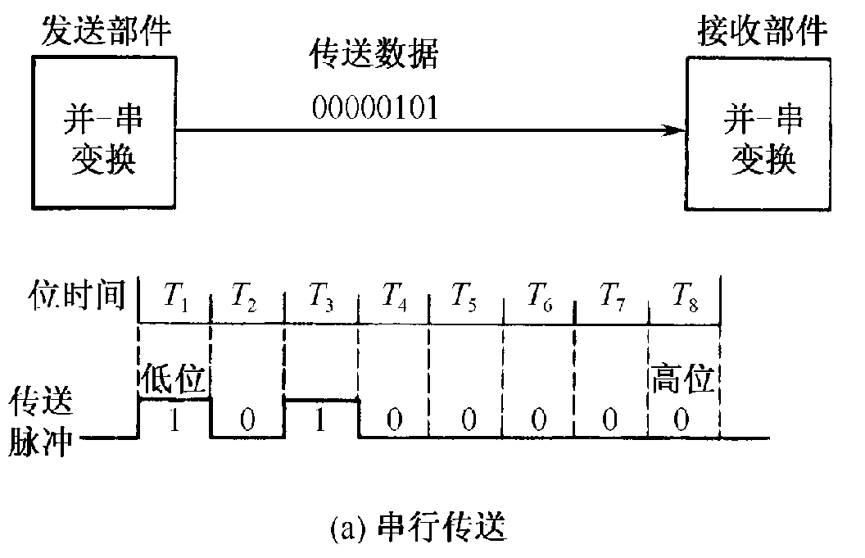
6.2 总线接口
串行传送
  使用一条传输线，采用脉冲传送。
  低位在前，高位在后。
  主要优点是只需要一条传输线，这一点对长距离传输显得特别重要，不管传送的数据量有多少，只需要一条传输线，成本比较低廉。
  缺点就是速度慢。

Slide 22
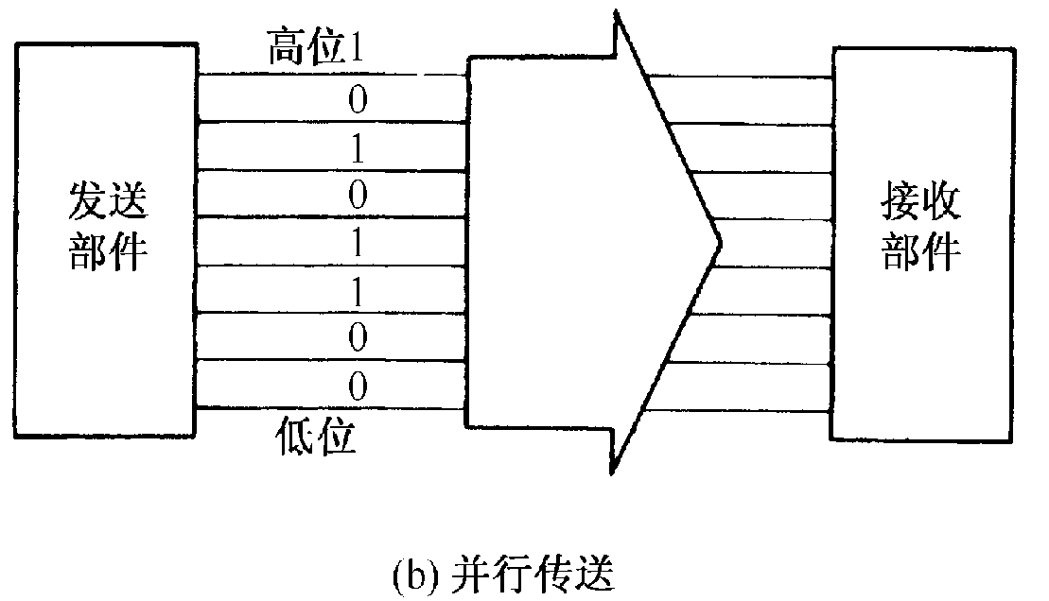
6.2 总线接口
并行传送
  每一数据位需要一条传输线，一般采用电位传送。
分时传送
  总线复用或是共享总线的部件分时使用总线。

Slide 23
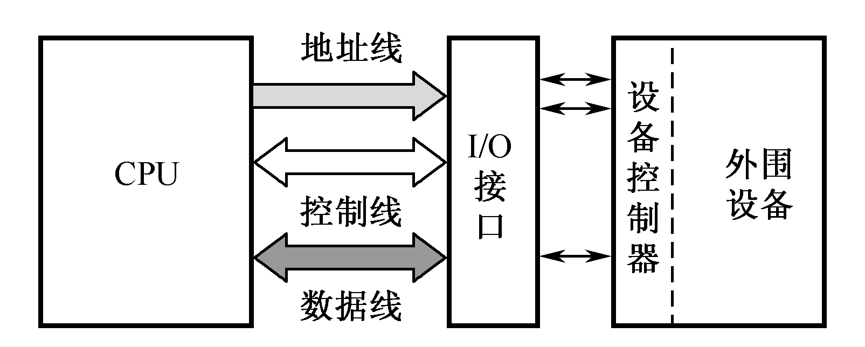
6.2 总线接口
二、总线接口的基本概念
  I/O功能模块通常简称为I/O接口，也叫适配器。
  I/O接口是CPU和主存、外设之间通过总线进行连接的逻辑部件。

Slide 24
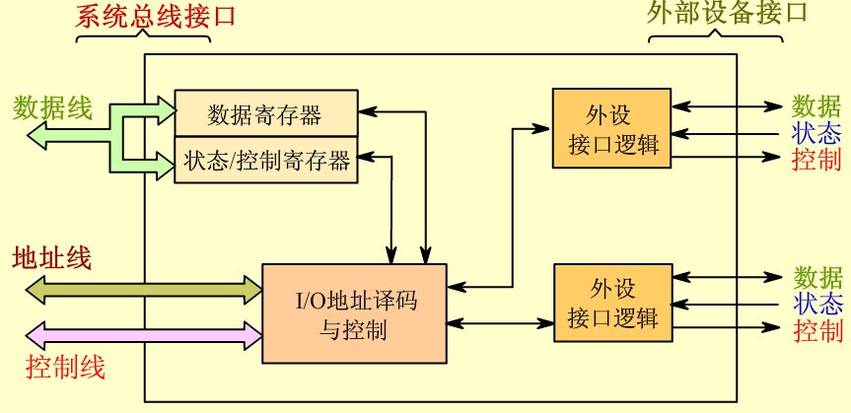
6.2 总线接口
一个适配器的两个接口：
一个同系统总线相连，采用并行方式；
另外一个同设备相连，可能采用并行方式或是串行方式。
通过I/O控制寄存器发送命令字来向设备发送命令
通过从状态寄存器读取状态字来获取外设或I/O控制器的状态信息
通过向I/O控制器发送或读取数据来和外设进行数据交换
将I/O控制器中CPU能够访问的各类寄存器称为I/O端口
对外设的访问通过向I/O端口发命令、读状态、读/写数据来进行

Slide 25
6.2 总线接口
接口的典型功能：控制、缓冲、状态、转换、整理、程序中断。
控制：接口模块靠指令信息来控制外围设备的动作，如启动、关闭设备等。
缓冲：接口模块在外围设备和计算机系统其他部件之间用作为一个缓冲器，以补偿各种设备在速度上的差异。
状态：接口模块监视外围设备的工作状态并保存状态信息。状态信息包括“准备就绪”、“忙”等，供CPU询问外围设备时进行分析。
转换：接口模块可以完成任何要求的数据转换，如串-并、并串转换等。
整理：接口模块可以完成一些特别的功能，修改字计数器、内存地址寄存器。
程序中断：每当外围设备向CPU请求某种动作时，接口模块即发生一个中断请求信号到CPU。

Slide 26
【例2】利用串行方式传送字符（如图），每秒钟传送的比特（bit）位数常称为比特率率。假设数据传送速率是120个字符/秒，每一个字符格式规定包含10个比特位（起始位、停止位、8个数据位），问传送的比特率是多少?每个比特位占用的时间是多少?
起始位
数据位
停止位
解：
比特率为：10位×120/秒=1200bps
每个比特位占用的时间Td是比特率的倒数：
Td=1/1200=0.833×10⁻³s=0.833ms

Slide 27
2011年计算机联考真题
在系统总线的数据线上，不可能传输的是（）
A，指令
B，操作数
C，握手（应答）信号
D，中断类型号

Slide 28
2009年计算机联考真题
假设某系统总线在一个总线周期中并行传输4字节信息，一个总线周期占用2个时钟周期，总线时钟频率为10MHz,则总线带宽是（）。
A，10MB/S
B，20MB/S
C，40MB/S
D，80MB/S

Slide 29
2012年计算机联考真题
某同步总线的时钟频率为100MHZ，宽度为32位，地址/数据线复用，每传输一个地址或数据占用一个时钟周期。若该总线支持突发（猝发）传输方式，则一次“主存写”总线事务传输器128位数据所需要的时间至少是（）
A，20ns
B，40ns
C，50ns
D，80ns
Notes:
11月22号下课

Slide 30
6.3 总线的仲裁
连接到总线上的功能模块有主动和被动两种形态。其中主方可以启动一个总线周期，而从方只能响应主方请求。每次总线操作，只能有一个主方，但是可以有多个从方。
为了解决多个功能模块争用总线的问题，必须设置总线仲裁部件。
总线占用期：主方持续控制总线的时间。
按照总线仲裁电路的位置不同，仲裁方式分为集中式和分布式两种。
集中式仲裁中每个功能模块有两条线连到总线控制器：一条是送往仲裁器的总线请求信号线BR，一条是仲裁器送出的总线授权信号线BG。

Slide 31
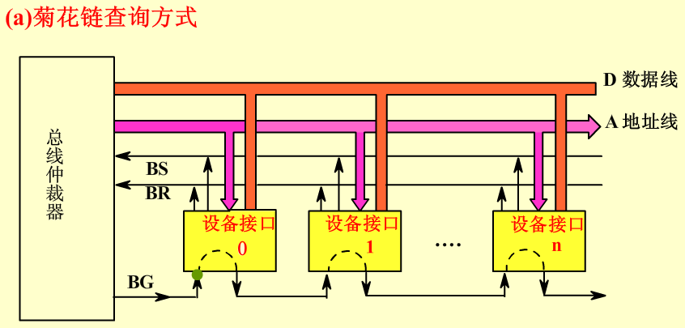
6.3 总线的仲裁
一、集中式仲裁
集中式仲裁有三种：
  链式查询方式：离中央仲裁器最近的设备具有最高优先权，离总线控制器越远，优先权越低。
  优点：只用很少几根线就能按一定优先次序实现总线控制，并且这种链式结构很容易扩充设备。
  缺点：是对询问链的电路故障很敏感，优先级固定。

Slide 32
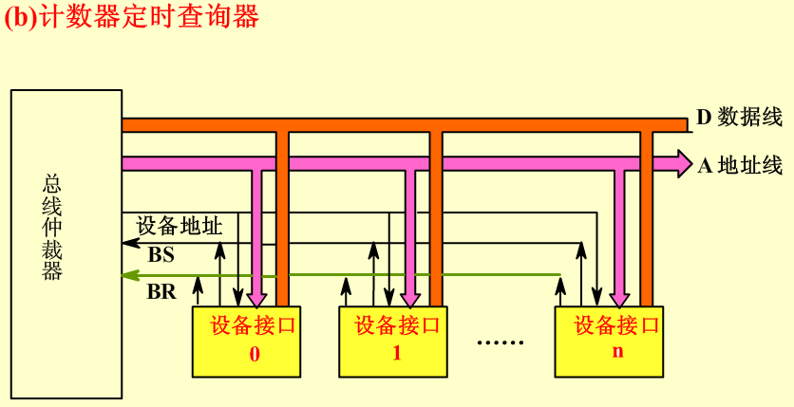
6.3 总线的仲裁
计数器定时查询方式：总线上的任一设备要求使用总线时，通过BR线发出总线请求。中央仲裁器接到请求信号以后，在BS线为“0”的情况下让计数器开始计数，计数值通过一组地址线发向各设备。每个设备接口都有一个设备地址判别电路，当地址线上的计数值与请求总线的设备地址相一致时，该设备置“1”BS线，获得了总线使用权，此时中止计数查询。
每次计数可以从“0”开始，也可以从中止点开发始。如果从“0”开始，各设备的优先次序与链式查询法相同，优先级的顺序是固定的。如果从中止点开始，则每个设备使用总线的优级相等。
计数器的初值也可用程序来设置，这可以方便地改变优先次序，但这种灵活性是以增加线数为代价的。可方便的改变优先级。

Slide 33
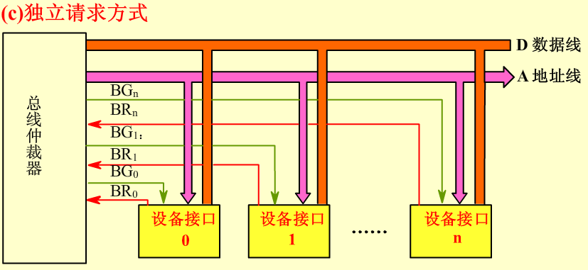
6.3 总线的仲裁
在独立请求方式中，每一个共享总线的设备均有一对总线请求线BRi和总线授权线BGi。当设备要求使用总线时，便发出该设备的请求信号。
总线仲裁器中有一个排队电路，它根据一定的优先次序决定首先响应哪个设备的请求，给设备以授权信号BGi。独立请求方式的优点是响应时间快，即确定优先响应的设备所花费的时间少，用不着一个设备接一个设备地查询。其次，对优先次序的控制相当灵活。它可以预先固定，例如BR0优先级最高，BR1次之…BRn最低；也可以通过程序来改变优先次序；还可以用屏蔽（禁止）某个请求的办法，不响应来自无效设备的请求。因此当代总线标准普遍采用独立请求方式。

Slide 34
6.3 总线的仲裁
独立请求方式：优点是响应时间快，即确定优先响应的设备所花费的时间少。对优先次序的控制也是相当灵活的。

Slide 35
6.3 总线的仲裁
二、分布式仲裁
分布式仲裁：不需要中央仲裁器，而是多个仲裁器竞争使用总线。当它们有总线请求时，把它们唯一的仲裁号发送到共享的仲裁总线上，每个仲裁器将仲裁总线上得到的号与自己的号进行比较。
如果仲裁总线上的号大，则它的总线请求不予响应，并撤消它的仲裁号。最后，获胜者的仲裁号保留在仲裁总线上。
显然，分布式仲裁是以优先级仲裁策略为基础。

Slide 36
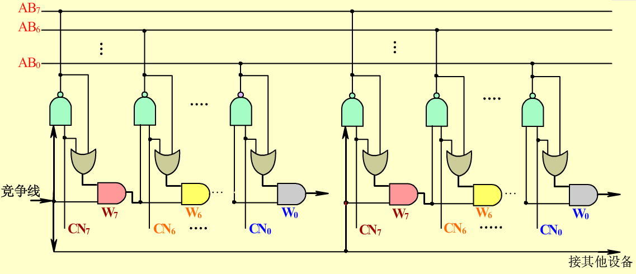
6.3 总线的仲裁
（1）所有参与本次竞争的各主设备将设备竞争号CN取反后打到仲裁总线AB上，以实现“线或”逻辑。AB线低电平时表示至少有一个主设备的CNi为1，AB线高电平时表示所有主设备的CNi为0。
（2）竞争时CN与AB逐位比较，从最高位（b7）至最低位（b0）以一维菊花链方式进行，只有上一位竞争得胜者Wi+1位为1。当CNi=1，或CNi=0且ABi为高电平时，才使Wi位为1。若Wi=0时，将一直向下传递，使其竞争号后面的低位不能送上AB线。
（3）竞争不到的设备自动撤除其竞争号。在竞争期间，由于W位输入的作用，各设备在其内部的CN线上保留其竞争号并不破坏AB线上的信息。
（4）由于参加竞争的各设备速度不一致，这个比较过程反复（自动）进行，才有最后稳定的结果。竞争期的时间要足够，保证最慢的设备也能参与竞争。

Slide 37
6.4总线的定时和数据传送模式
一、总线定时
总线的信息传送过程分为5个阶段：
请求总线、总线仲裁、寻址、信息传送、状态返回。
为了同步主、从双方的操作，必须制定定时协议。
定时：事件出现在总线上的时序关系。
  同步定时：事件出现在总线上的时刻由总线时钟信号来确定，总线中包含时钟信号线。
  异步定时：后一事件出现在总线上的时刻取决于前一事件的出现，即建立在应答式或互锁机制的基础上。

Slide 38
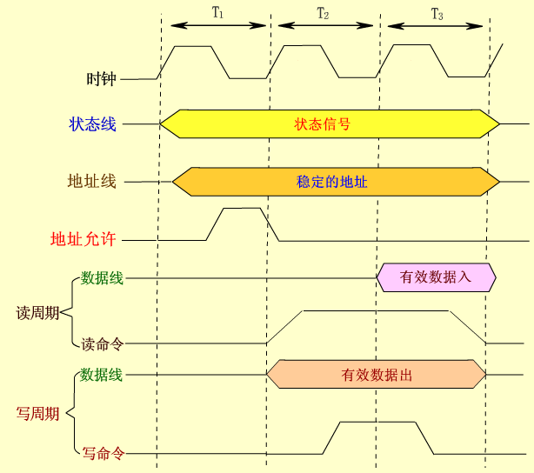
6.4总线的定时和数据传送模式
1、同步定时

Slide 39
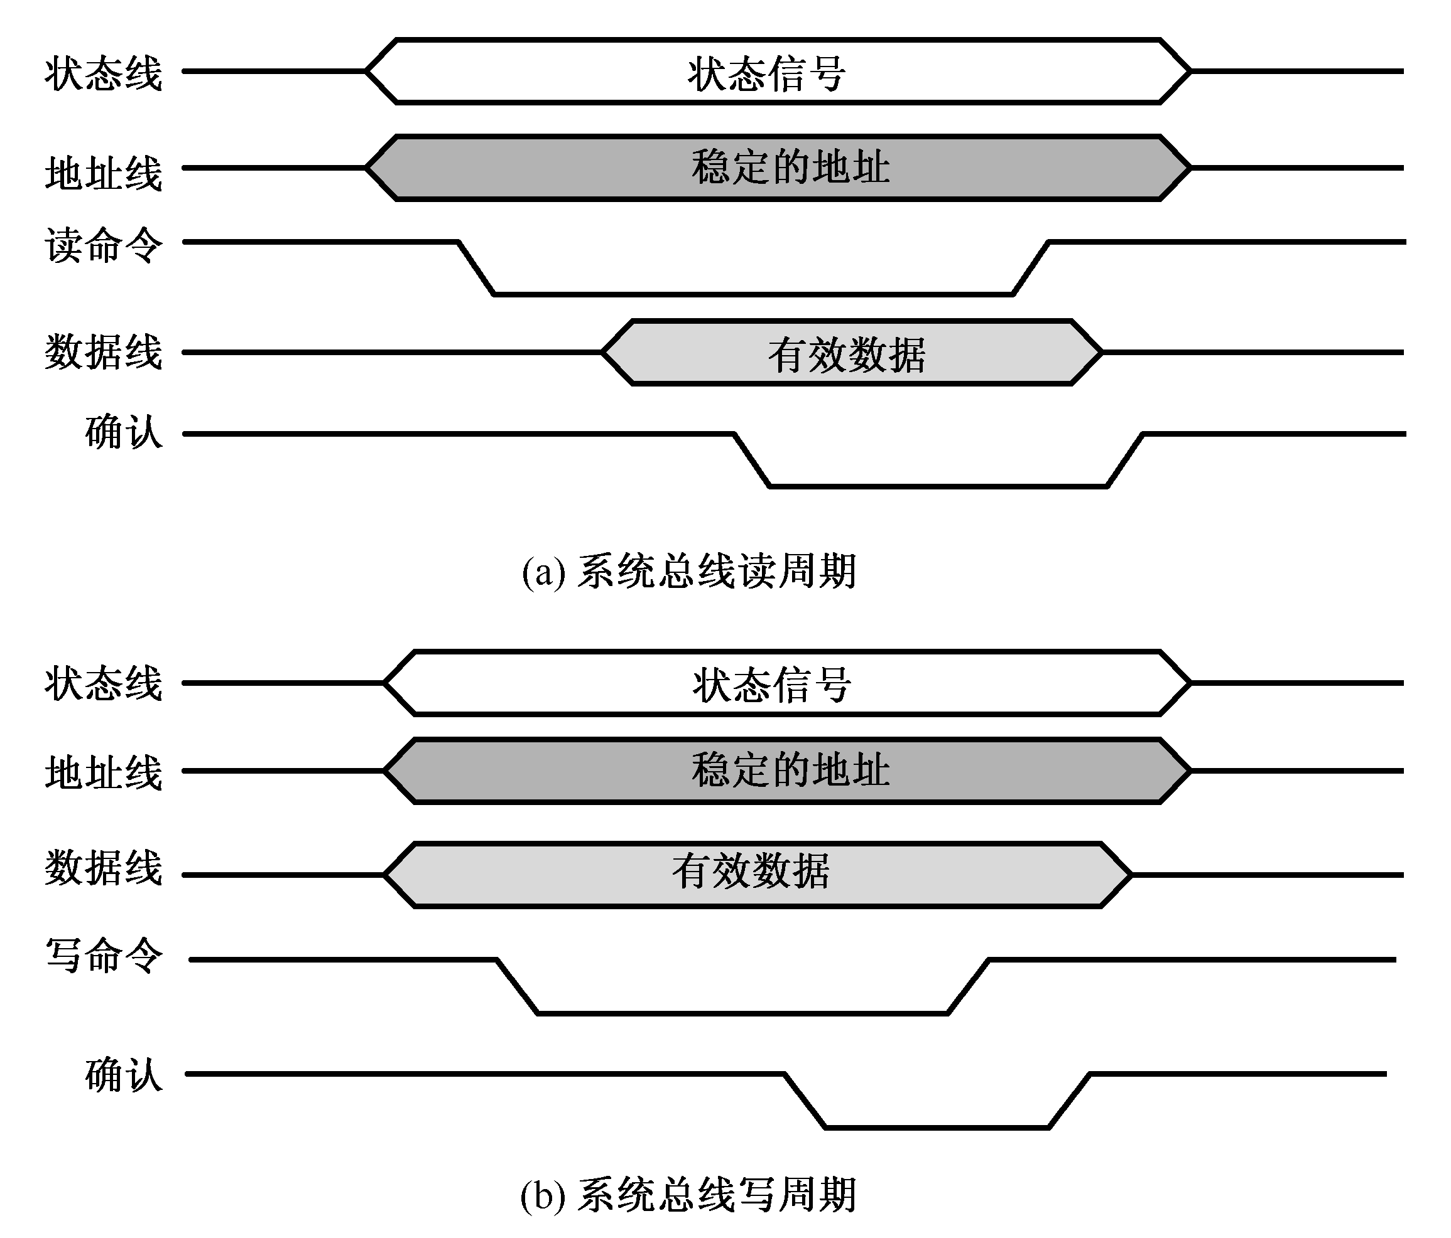
6.4总线的定时和数据传送模式
2、异步定时

Slide 40
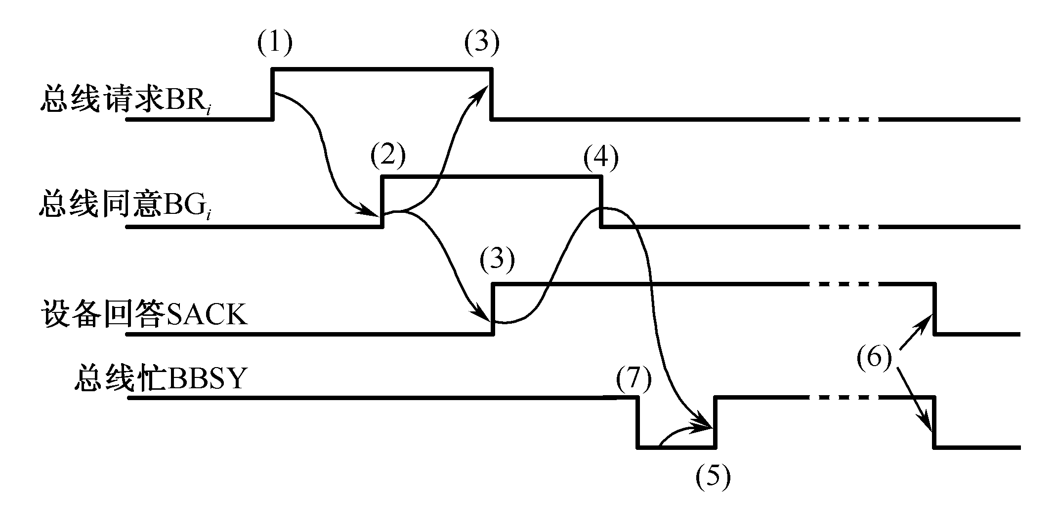
【例3】某CPU采用集中式仲裁方式，使用独立请求与菊花链查询相结合的二维总线控制结构。每一对请求线BRi和授权线BGi组成一对菊花链查询电路。每一根请求线可以被若干个传输速率接近的设备共享。当这些设备要求传送时通过BRi线向仲裁器发出请求，对应的BGi线则串行查询每个设备，从而确定哪个设备享有总线控制权。请分析说明图6.14所示的总线仲裁时序图。
从时序图看出，该总线采用异步定时协议。
在上述选择主设备过程中，可能现行的主从设备正在进行传送。此时需等待现行传送结束，即现行主设备下降BBSY信号后（7），新的主设备才能上升BBSY，获得总线控制权。
  在总线“忙”标志BBSY为“0”情况该设备上升BBSY，表示该设备获得了总线控制权，成为控制总线的主设备（5）。
在设备用完总线后，下降BBSY和SACK（6）
当某个设备请求使用总线时，在该设备所属的请求线上发出申请信号BRi（1）。
  CPU按优先原则同意后给出授权信号BGi作为回答（2）。
  BGi链式查询各设备，并上升从设备回答SACK信号证实已收到BGi信号（3）。
  CPU接到SACK信号后下降BG作为回答（4）。
  释放总线。

Slide 41
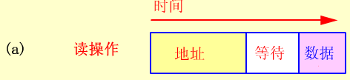

6.4总线的定时和数据传送模式
二、总线数据传送模式（4种）
1、读、写操作：
读操作是由从方到主方的数据传送；
写操作是由主方到从方的数据传送。
一般地，主方先以一个总线周期发出命令和从方地址，经过一定的延时再开始数据传送总线周期。为了提高总线利用率，减少延时损失，主方完成寻址总线周期后可让出总线控制权，以使其他主方完成更紧迫的操作。然后再重新竞争总线，完成数据传送总线周期。

Slide 42

6.4总线的定时和数据传送模式
2、块传送操作：
只需给出块的起始地址，然后对固定块长度的数据一个接一个地读出或写入。
对于CPU（主方）存储器（从方）而言的块传送，常称为猝发式传送。其块长一般固定为数据线宽度（存储器字长）的4倍。
例如一个64位数据线的总线，一次猝发式传送可达256位。这在超标量流水中十分有用。

Slide 43

6.4总线的定时和数据传送模式
3、写后读、读修改写操作：
这是两种组合操作。只给出地址一次（表示同一地址），或进行先写后读操作，或进行先读后写操作。
前者用于校验目的，后者用于多道程序系统中对共享存储资源的保护。
这两种操作和猝发式操作一样，主方掌管总线直到整个操作完成。

Slide 44

6.4总线的定时和数据传送模式
4、广播、广集操作：
一般而言，数据传送只在一个主方和一个从方之间进行。但有的总线允许一个主方对多个从方进行写操作，这种操作称为广播。
与广播相反的操作称为广集，它将选定的多个从方数据在总线上完成AND或OR操作，用以检测多个中断源。

Slide 45
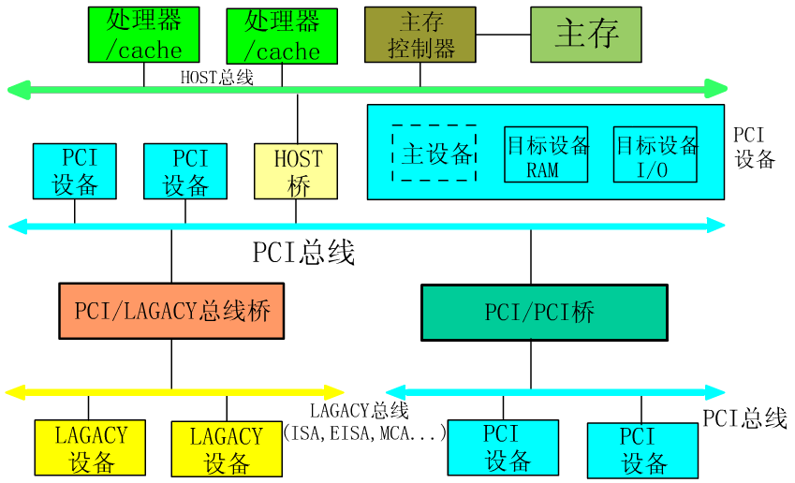
6.5 HOST总线和PCI总线
一、多总线结构
如图，典型的多总线结构框图。实际上，这也是高档PC机和服务器的主板总线框图。
北桥
南桥

Slide 46
6.5 HOST总线和PCI总线
HOST总线：该总线有CPU总线、系统总线、主存总线、前端总线等多种名称，各自反映了总线功能的一个方面。这里称“宿主”总线，也许更全面，因为HOST总线不仅连接主存，还可以连接多个CPU。
HOST总线：连接“北桥”芯片与CPU之间的信息通路，它是一个64位数据线和32位地址线的同步总线。
32位的地址线可支持处理器4GB的存储寻址空间。总线上还接有L2级cache，主存与cache控制器芯片。后者用来管理CPU对主存和cache的存取操作。CPU拥有HOST总线的控制权，但在必要情况下可放弃总线控制权。

Slide 47
6.5 HOST总线和PCI总线
PCI总线：连接各种高速的PCI设备。PCI是一个与处理器无关的高速外围总线，又是至关重要的层间总线。它采用同步时序协议和集中式仲裁策略，并具有自动配置能力。
PCI设备可以是主设备，也可以是从设备，或兼而有之。在PCI设备中不存在DMA（直接存储器传送）的概念，这是因为PCI总线支持无限的猝发式传送。这样，传统总线上用DMA方式工作的设备移植到PCI总线上时，采用主设备工作方式即可。系统中允许有多条PCI总线，它们可以使用HOST桥与HOST总线相连，也可使用PCI/PCI桥与已和HOST总线相连的PCI总线相连，从而得以扩充PCI总线负载能力。
LAGACY总线：可以是ISA，EISA，MCA等这类性能较低的传统总线，以便充分利用市场上丰富的适配器卡，支持中、低速I/O设备。

Slide 48
6.5 HOST总线和PCI总线
在PCI总线体系结构中有三种桥。
其中HOST桥又是PCI总线控制器，含有中央仲裁器。桥起着重要的作用，它连接两条总线，使彼此间相互通信。
桥又是一个总线转换部件，可以把一条总线的地址空间映射到另一条总线的地址空间上，从而使系统中任意一个总线主设备都能看到同样的一份地址表。
桥本身的结构可以十分简单，如只有信号缓冲能力和信号电平转换逻辑，也可以相当复杂，如有规程转换、数据快存、装拆数据等。
PCI总线的基本传输机制是猝发式传送。写操作时，桥把上层总线的写周期线缓存起来，以后的时间再在下一层总线上生成写周期，即延迟写。
读操作时，桥可早于上层总线，直接在下层总线上进行预读。无论延迟写和预读，桥的作用可使所有的存取都按CPU的需要出现在总线上。

Slide 49
6.5 HOST总线和PCI总线
二、 PCI总线信号线
PCI总线的基本传输机制是猝发式传送，利用桥可以实现总线间的猝发式传送。
写操作时，桥把上层总线的写周期先缓存起来，以后的时间再在下层总线上生成写周期，即延迟写。
读操作时，桥可早于上层总线，直接在下层总线上进行预读。
无论延迟写和预读，桥的作用可使所有的存取都按CPU的需要出现在总线上。

Slide 50
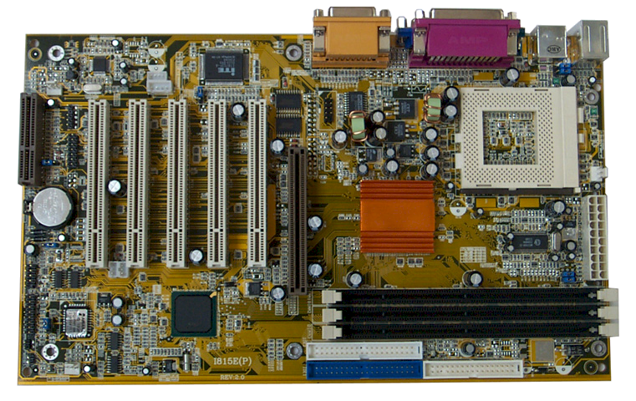
PCI总线扩展槽

Slide 51
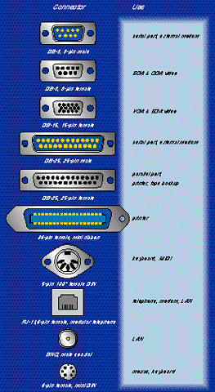
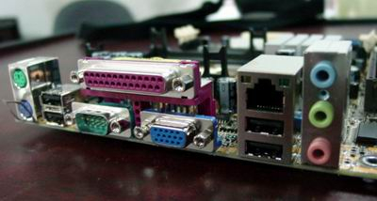
I/O设备接口
并行口
以太网
双绞线接口
键盘接口
串行口
9针
VGA
视频口
串行口
25针
并行口
键盘接口
鼠标器
接口
串行口
显示器
接口
麦克风
音 箱
双绞线接口
USB
接口
同轴电缆网络接口
(安装在主板上的I/O设备接口)
PS/2接口

Slide 52
PCI总线标准
(1) 信号线
  PCI有50根必须的信号线。按功能可分为以下几组：
  系统信号：包括时钟和复位线。
  地址和数据信号：包含32根分时复用的地址/数据线、4根分时复用的总线命令/字节使能线以及对这36根信号线进行奇偶校验的一根校验信号线。
  接口控制信号：对总线事务进行定时控制，用于在事务的发起者和响应者之间进行协调。
  裁决信号：它不同于其他信号，不是所有设备共享同一根信号线，而是每个总线主控设备都有一对仲裁线：总线请求和总线允许。PCI采用集中式裁决，所有设备的仲裁线都连接到一个总线裁决器中。
  错误报告信号：用于报告奇偶校验错以及其他错误。
(2) PCI命令
  总线活动以发生在总线主控设备和从设备之间的总线事务形式进行。总线主控设备就是事务的发起者，从设备是事务的响应者，即目标。当总线主控设备获得总线使用权后，在事务的地址周期，通过分时复用的总线命令/字节使能信号线C/BE发出总线命令，也即事务类型。

Slide 53
6.5 HOST总线和PCI总线
三、总线周期类型
PCI总线周期由当前被授权的主设备发起。PCI支持任何主设备和从设备之间点到点的对等访问，也支持某些主设备的广播读写。
  存储器读/写总线周期：以猝发式传送为基本机制，一次猝发式传送总线周期通常由一个地址期和一个或几个数据周期组成。
  存储器写和使无效周期：与存储器写周期的区别在于，前者不仅保证一个完整的cache行被写入，而且在总线上广播“无效”信息，命令其他cache中的同一行地址变为无效。
  特殊周期：用于主设备将其信息(如状态信息)广播到多个目标方。
  配置读/写周期：是PCI具有自动配置能力的体现。PCI有三个相互独立的物理地址空间，即存储器、I/O、配置空间。
  双地址周期：用于主方指示它正在使用64位地址。

Slide 54
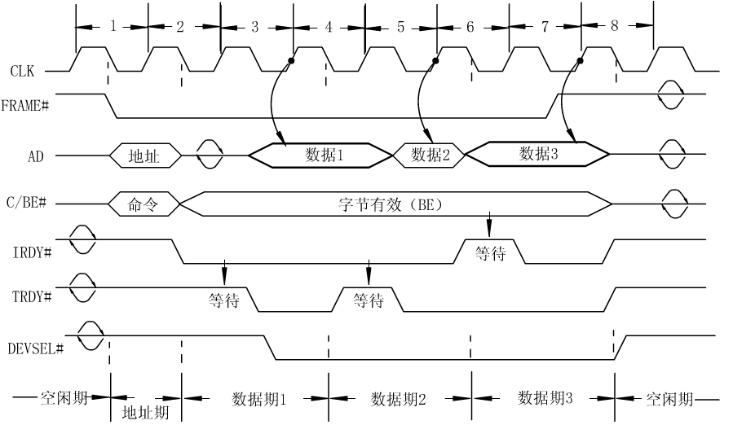

6.5 HOST总线和PCI总线
四、总线周期操作

Slide 55
6.5 HOST总线和PCI总线
PCI总线周期的操作过程有如下特点：
（1）采用同步时序协议。总线时钟周期以上跳沿开始，半个周期高电平，半个周期低电平。总线上所有事件，即信号电平转换出现在时钟信号的下跳沿时刻，而对信号的采样出现在时钟信号的上跳沿时刻。
（2）总线周期由被授权的主方启动，以帧FRAME #信号变为有效来指示一个总线周期的开始。
（3）一个总线周期由一个地址期和一个或多个数据期组成。在地址期内除给出目标地址外，还在C/BE#线上给出总线命令以指明总线周期类型。
（4）地址期为一个总线时钟周期，一个数据期在没有等待状态下也是一个时钟周期。一次数据传送是在挂钩信号IRDY#和TRDY#都有效情况下完成，任一信号无效（在时钟上跳沿被对方采样到），都将加入等待状态。

Slide 56
6.5 HOST总线和PCI总线
PCI总线周期的操作过程有如下特点：
（5）总线周期长度由主方确定。在总线周期期间FRAME#持续有效，但在最后一个数据期开始前撤除。即以FRAME#无效后，IRDY#也变为无效的时刻表明一个总线周期结束。由此可见，PCI的数据传送以猝发式传送为基本机制，单一数据传送反而成为猝发式传送的一个特例。并且PCI具有无限制的猝发能力，猝发长度由主方确定，没有对猝发长度加以固定限制。
（6）主方启动一个总线周期时要求目标方确认。即在FRAME#变为有效和目标地址送上AD线后，目标方在延迟一个时钟周期后必须以DEVSEL#信号有效予以响应。否则，主设备中止总线周期。
（7）主方结束一个总线周期时不要求目标方确认。目标方采样到FRAME#信号已变为无效时，即知道下一数据传送是最后一个数据期。目标方传输速度跟不上主方速度，可用TRDY#无效通知主方加入等待状态时钟周期。当目标方出现故障不能进行传输时，以STOP#信号有效通知主方中止总线周期。

Slide 57
6.5 HOST总线和PCI总线
五、总线仲裁
PCI总线采用集中式仲裁方式，每个PCI主设备都有独立的REQ#（总线请求）和GNT#（总线授权）两条信号线与中央仲裁器相连。由中央仲裁器根据一定的算法对各主设备的申请进行仲裁，决定把总线使用权授予谁。
但PCI标准并没有规定仲裁算法。

Slide 58
I/O总线,I/O控制器,I/O接口与I/O设备的关系
寄存器组
ALU
R6
y
显卡
主存储器
0
CPU总线接口
CPU(前端)总线
北桥芯片
存储器总线
y
A
I/O 总线
南桥芯片
I/O 总线
主板扩展槽
PCI接口
USB
控制器和接口
以太网卡
磁盘控制器
声卡
视频卡
鼠标器
键盘
网线
光驱
disk

Slide 59
I/O设备的寻址方式（补充）
对I/O端口读写，就是向I/O设备送出命令或从设备取得状态或读/写设备数据
一个I/O控制器可能会占有多个端口地址
I/O端口必须编号后，CPU才能访问
I/O设备的寻址方式就是I/O端口的编号方式
（1）统一编址方式（内存映射方式）
与主存空间统一编址，将主存空间分出一部分地址给I/O端口进行编号。
（因该方法是将I/O端口映射到主存空间的某区，故也被称为“存储器映射方式”）
  例如，Motorola公司生产的处理器就采用该方案
  （2）独立编址方式（特殊I/O指令方式）
  不和主存单元一起编号，而是单独编号，使成为一个独立的I/O地址空间
  （因需专门I/O指令，故也称为“特殊I/O指令方式”）
  例如，Intel公司和Zilog公司的处理器就是独立编址方式

Slide 60
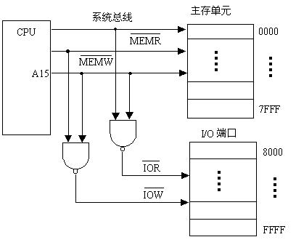
统一编址方式
CPU不直接通过读写控制信号IOR#、 IOW#对I/O端口读写，而是根据I/O端口在地址空间的位置，通过地址译码来实现。
地址线的高位参与片选控制逻辑。
无需设置专门I/O指令，只要用一般访存指令就可存取I/O端口。
MemR#或MemW#命令由访存指令发出，IOR#和IOW#命令怎样呢？
I/O模块
也是访存指令，只是访问的地址范围不同！

Slide 61
统一编址方式的优缺点
主要优点：
  与访存指令一致的存/取指令
    减少对专门I/O指令的设计
    利用丰富的访存指令进行I/O操作（不仅可对端口进行数据传送，而且还可直接对端口进行移位、测试等）。
  便于扩大系统吞吐率
    外设或I/O寄存器数目几乎不受限制，而只受总存储容量的限制。这在大型控制或数据通信系统等特殊场合很有用。
  读写控制逻辑简单
主要缺点：
  主存空间减少。因为被I/O占用了存储空间。
  外设寻址时间长。为了识别I/O端口,全部地址线都需参与地址译码，使译码电路复杂并需花很长时间。

Slide 62
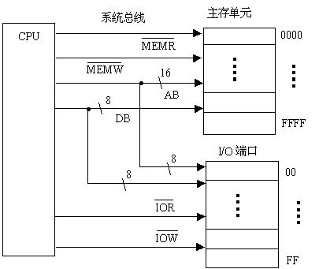
独立编址方式
通过不同的读写控制信号IOR#、 IOW#和 MEMR#、 MEMW#来实现对I/O 端口和存储器的读写。
一般I/O端口比存储器单元少，所以选择I/O端口时，只需少量地址线。
指令系统必须设计专门的I/O指令。
MemR#或MemW#命令由访存指令发出，IOR#和IOW#命令怎样呢？
是专门的I/O指令，指令中给的地址可能相同，但操作命令不同！

Slide 63
独立编址方式的优缺点
主要优点：
  I/O端口地址不占用存储器地址空间，故主存空间不受I/O地址的影响。
  I/O地址线较少，所以I/O端口译码简单，寻址速度快。
  使用专用I/O指令，程序清晰，便于理解和检查。
主要缺点：
  专用 I/O指令类型少，只提供简单的传输操作，故程序设计灵活性差。
  要求处理器提供两组读写命令（MEMR / MEMW、IOR / IOW），增加了控制逻辑的复杂性和处理器引脚数。

Slide 64
6.6 InfiniBand标准
什么是infiniband
InfiniBand标准为处理器和智能IO设备间的数据流，描述了一种新的体系结构和规范。用InfiniBand来替代当前服务器中的PCI总线，可使服务器设计中提供更大的容量，更好的扩充性和更高的灵活性。

Slide 65
6.6 InfiniBand标准
随着CPU性能的飞速发展，I/O系统的性能成为制约服务器性能的瓶颈。于是人们开始重新审视使用了十几年的PCI总线架构。虽然PCI总线结构把数据的传输从8位/16位一举提升到32位，甚至当前的64位，但是它的一些先天劣势限制了其继续发展的势头。PCI总线有如下缺陷：
(1)由于采用了基于总线的共享传输模式，在PCI总线上不可能同时传送两组以上的数据，当一个PCI设备占用总线时，其他设备只能等待；
(2)随着总线频率从33MHz提高到66MHz，甚至133MHz（PCI-X），信号线之间的相互干扰变得越来越严重，在一块主板上布设多条总线的难度也就越来越大；

Slide 66
6.6 InfiniBand标准
(3)由于PCI设备采用了内存映射I/O地址的方式建立与内存的联系，热添加PCI设备变成了一件非常困难的工作。目前的做法是在内存中为每一个PCI设备划出一块50M到100M的区域，这段空间用户是不能使用的，因此如果一块主板上支持的热插拔PCI接口越多，用户损失的内存就越多；
(4)PCI的总线上虽然有buffer作为数据的缓冲区，但是它不具备纠错的功能，如果在传输的过程中发生了数据丢失或损坏的情况，控制器只能触发一个NMI中断通知操作系统在PCI总线上发生了错误
因此，Intel、 Cisco、 Compaq、 EMC、 富士通等公司共同发起了infiniband架构，其目的是为了取代PCI成为系统互连的新技术标准，其核心就是将I/O系统从服务器主机中分离出来。

Slide 67
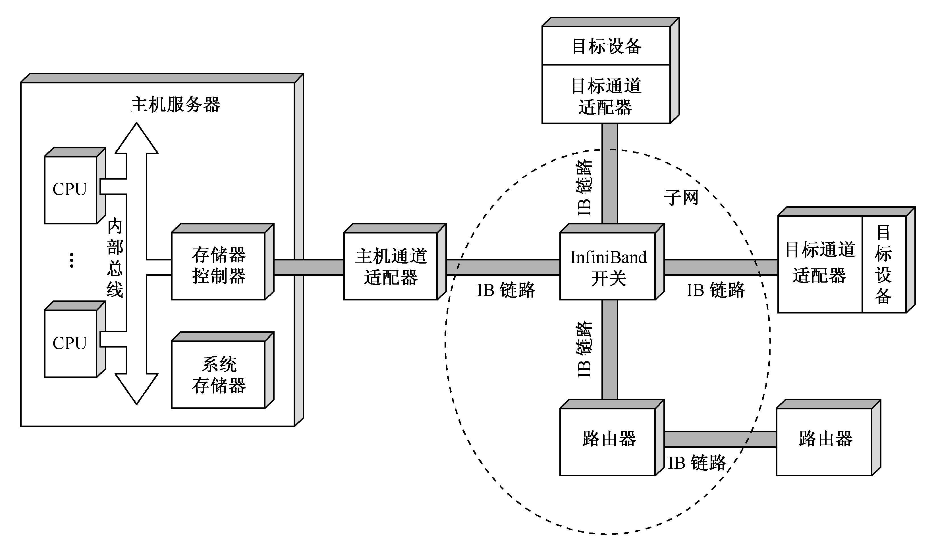
6.6 InfiniBand标准
InfiniBand的体系结构
InfiniBand允许服务器，远程存储器，其他网络设备接入到一个由开头和链路组成的中央开关网带。

Slide 68
6.6 InfiniBand标准
主机通道适配器：替代PCI的多个槽。典型的服务器只需1个到通道适配器的单个接口，用它将服务器连接到InfiniBand开头。通道适配器另一侧接到服务器的存储器控制器以连接系统总线，控制CPU和存储器之间的信息量。
目标通道适配器：通过它将远程存储系统，路由器，其它外围设备连接到InfiniBand开关。
InfiniBand开关： 此开关对各类设备提供点到点的物理连接，并将来自一个链路的信息量切换到另一个链路上。
链路：链路为传输线，它介于开头通道适配器之间，或介于两个开头之间。
子网：一个子网由一个开关或多个开关，以及连接其它设备到这些开关的链路组成。
路由器：连接InfiniBand各子网，或连接InfiniBand开关到局域网，广域网，或存储区域网这类的网络上。

Slide 69
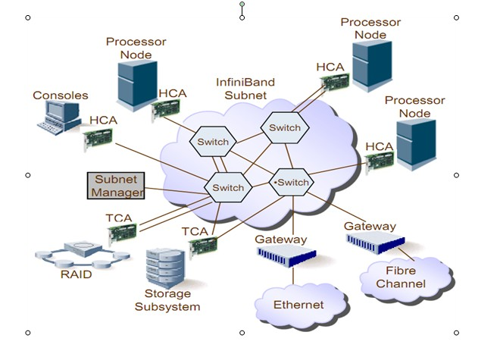
6.6 InfiniBand标准

Slide 70
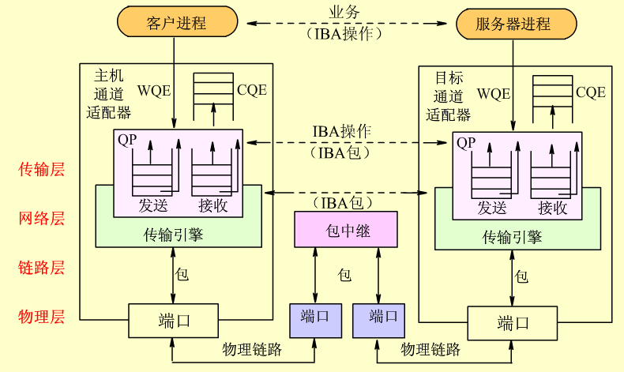
6.6 InfiniBand的通信协议

Slide 71
6.6 常见的总线标准
目前，典型的总线标准有ISA，EISA，VESA，PCI，PCI-Express，AGP，RS-232C，USB等。
它们的主要区别是总线宽度，带宽，时钟频率，寻址能力，是否支持突发传送等。
1. ISA总线：ISA总线: (Industry Standard Architecture:工业标准体系结构）是IBM公司为PC/AT电脑而制定的总线标准，为16位体系结构，只能支持16位的I/O设备。
2. EISA总线：EISA(Extended Industry Standard Architecture:扩展工业标准结构）是EISA集团为配合32位CPU而设计的总线扩展标准。它吸收了IBM微通道总线的精华，并且兼容ISA总线。

Slide 72
6.6 常见的总线标准
3. VESA（video electronics standard association）总线是一个32位标准的计算机局部总线，是针对多媒体PC要求高速传送活动图像的大量数据应运而生。
4. PCI是Peripheral Component Interconnect(外设部件互连标准)的缩写，它是目前个人电脑中使用最为广泛的接口，几乎所有的主板产品上都带有这种插槽。
5. PCI-E(PCI-Express)是一种通用的总线规格，它由Intel所提倡和推广，其最终的设计目的是为了取代现有电脑系统内部的总线传输接口，这不只包括显示接口，还囊括了CPU、PCI、HDD、Network等多种应用接口。
6. AGP是加速图像接口（Accelerated Graphics Port）,是英特尔推出的一种3D标准图像接口，它能够提供四倍于PCI的效率。

Slide 73
6.6 常见的总线标准
7. 通用串行总线USB（universal serial bus）是由Intel、 Compaq、Digital、IBM、Microsoft、NEC、Northern Telecom等7家世界著名的计算机和通信公司共同推出的一种新型接口标准。它基于通用连接技术，实现外设的简单快速连接，达到方便用户、降低成本、扩展PC连接外设范围的目的。
8. SCSI－小型计算机系统接口(Small Computer System Interface)，是种较为特殊的接口总线，具备与多种类型的外设进行通信（硬盘，光驱，打印机等）。
9. SATA全称是Serial Advanced Technology Attachment（串行高级技术附件，一种基于行业标准的串行硬件驱动器接口），是由Intel、IBM、Dell、APT、Maxtor和Seagate公司共同提出的硬盘接口规范。

Slide 74
6.6 常见的总线标准
2010计算机联考
下列选项中的英文缩写均为总线标准 是（）
A，PCI，CRT，USB，EISA
B，ISA，CPI，VESA，EISA
C，ISA，SCSI，RAM，MIPS
D，ISA，EISA，PCI，PCI-E
2012年计算机联考
2. 下列关于USB总线特性的描述中，错误的是（）
A，可实现外设的即插即用和热拔插
B，可通过级联方式连接多个外设
C，是一种通信总线，连接不同外设
D，同时可传输2位数据，数据传输率高。

Slide 75
本 章 小 结
总线是构成计算机系统的互联机构，是多个系统功能部件之间进行数据传送的公共通道，并在争用资源的基础上进行工作。
总线有物理特性、功能特性、电气特性、机械特性，因此必须标准化。
微型计算机系统的标准总线从ISA总线（16位，带宽8MB/s）发展到EISA总线（32位，带宽33.3MB/s）和VESA总线（32位，带宽132MB/s），又进一步发展到PCI总线（64位，带宽264MB/s）。
衡量总线性能的重要指标是总线带宽，它定义为总线本身所能达到的最高传输速率。

Slide 76
本 章 小 结
当代流行的标准总线追求与结构、CPU、技术无关的开发标准。其总线内部结构包含：
  ①数据传送总线（由地址线、数据线、控制线组成）；
  ②仲裁总线；
  ③中断和同步总线；
  ④公用线（电源、地线、时钟、复位等信号线）。
计算机系统中，根据应用条件和硬件资源不同，信息的传输方式可采用：
  ①并行传送；
  ②串行传送；
  ③ 复用传送。

Slide 77
本 章 小 结
各种外围设备必须通过I/O接口与总线相连。
I/O接口是指CPU、主存、外围设备之间通过总线进行连接的逻辑部件。接口部件在它动态联结的两个功能部件间起着缓冲器和转换器的作用，以便实现彼此之间的信息传送。
总线仲裁是总线系统的核心问题之一。为了解决多个主设备同时竞争总线控制权的问题，必须具有总线仲裁部件。它通过采用优先级策略或公平策略，选择其中一个主设备作为总线的下一次主方，接管总线控制权。按照总线仲裁电路的位置不同:
  集中式仲裁:仲裁方式必有一个中央仲裁器，它受理所有功能模块的总线请求，按优先原则或公平原则。
  分布式仲裁。分布式仲裁不需要中央仲裁器，每个功能模块都有自己的仲裁号和仲裁器。

Slide 78
本 章 小 结
总线定时是总线系统的又一核心问题之一。为了同步主方、从方的操作，必须制订定时协议，通常采用同步定时与异步定时两种方式
  在同步定时协议中，事件出现在总线上的时刻由总线时钟信号来确定，总线周期的长度是固定的。
  在异步定时协议中，后一事件出现在总线上的时刻取决于前一事件的出现，即建立在应答式或互锁机制基础上，不需要统一的公共时钟信号。
  在异步定时中，总线周期的长度是可变的。当代的总线标准大都能支持以下数据传送模式：①读/写操作；②块传送操作；③写后读、读修改写操作；④广播、广集操作。

Slide 79
本 章 小 结
PCI总线是当前实用的总线，是一个高带宽且与处理器无关的标准总线，又是重要的层次总线。它采用同步定时协议和集中式仲裁策略，并具有自动配置能力。PCI适合于低成本的小系统，因此在微型机系统中得到了广泛的应用。
InfiniBand标准，瞄准了高端服务器市场的最新I/O规范，它是一种基于开关的体系结构，可连接多达64000个服务器、存储系统、网络设备，能替代当前服务器中的PCI总线，数据传输率高达30GB/s。因此适合于高成本的较大规模计算机系统。

Slide 80
作业
第208页
9，10，14，15，16，20

Slide 81

联系方式：裴颂伟
北京化工大学信息科学与技术学院
Peisw@mail.buct.edu.cn; 15810262768
Thank You !

